Slide 1
색상·열상 카메라 및 AI 기반 군사용 객체 탐지 기술 연구
국방 ICT / 지능형 군사작전 지원 기술
2020E7009 / 김규택

Slide 2
연구배경 소개

Slide 3
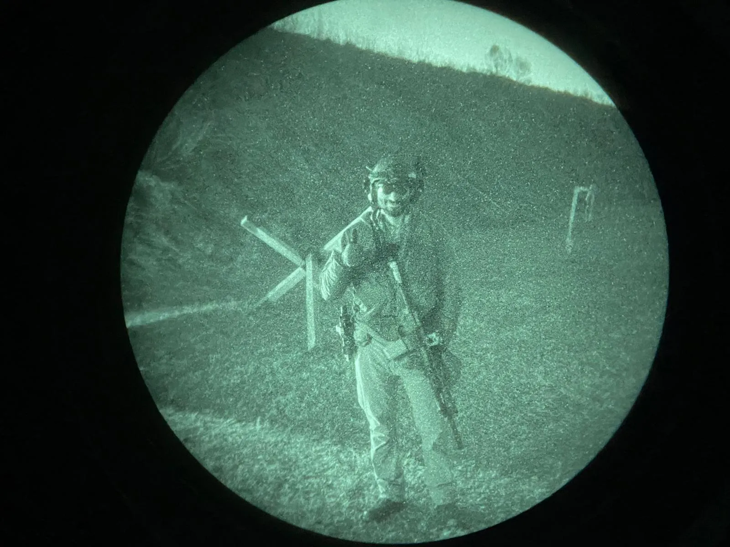
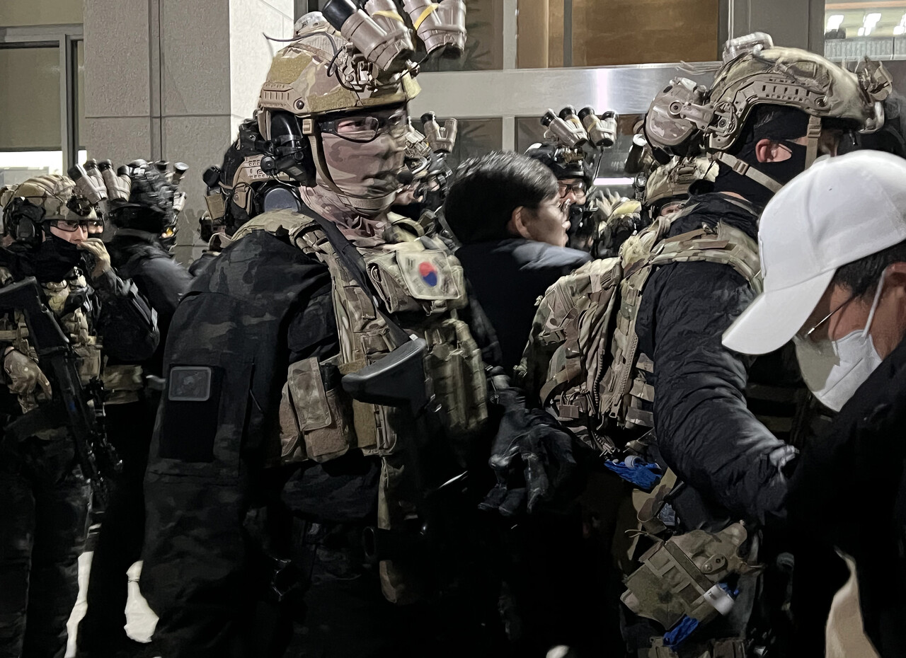
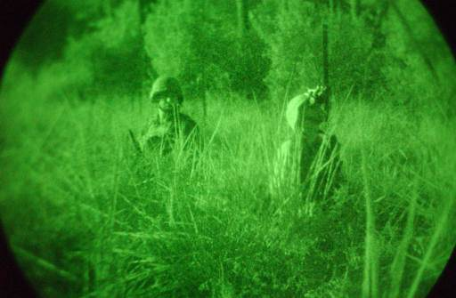
야간투시경
Night Vision

Slide 4
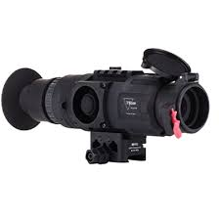
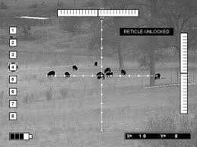
열상 조준경 Thermal Scope

Slide 5
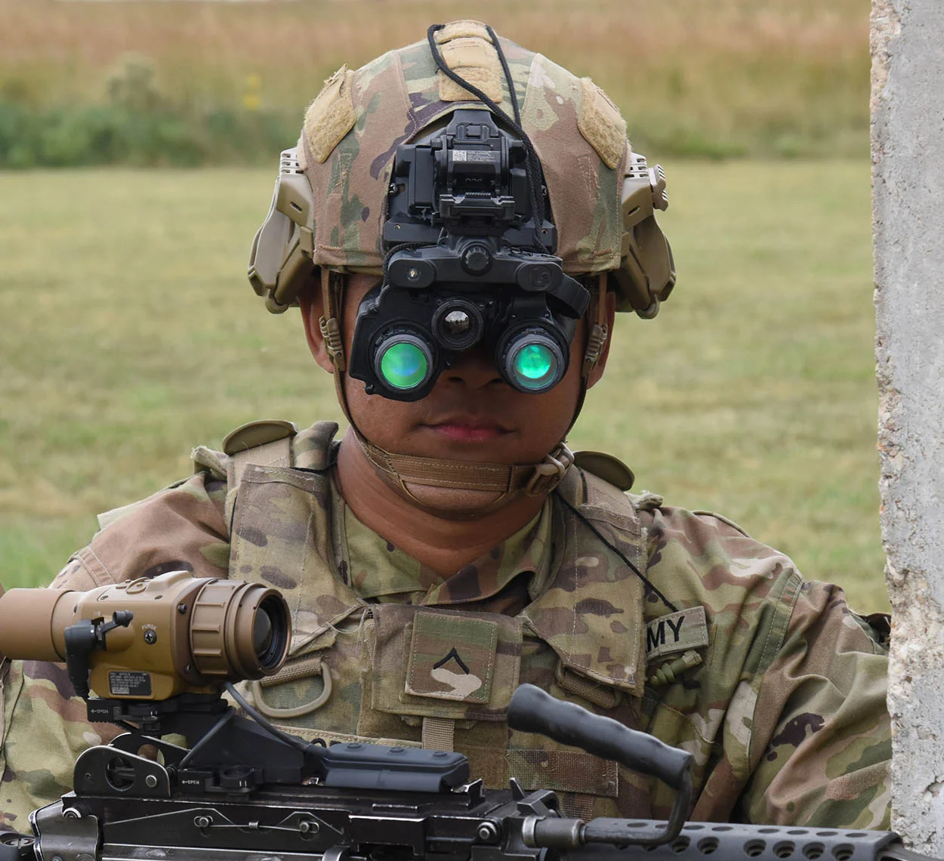
ENVG-B(Enhanced Night Vision Goggle-Binocular)

Slide 6
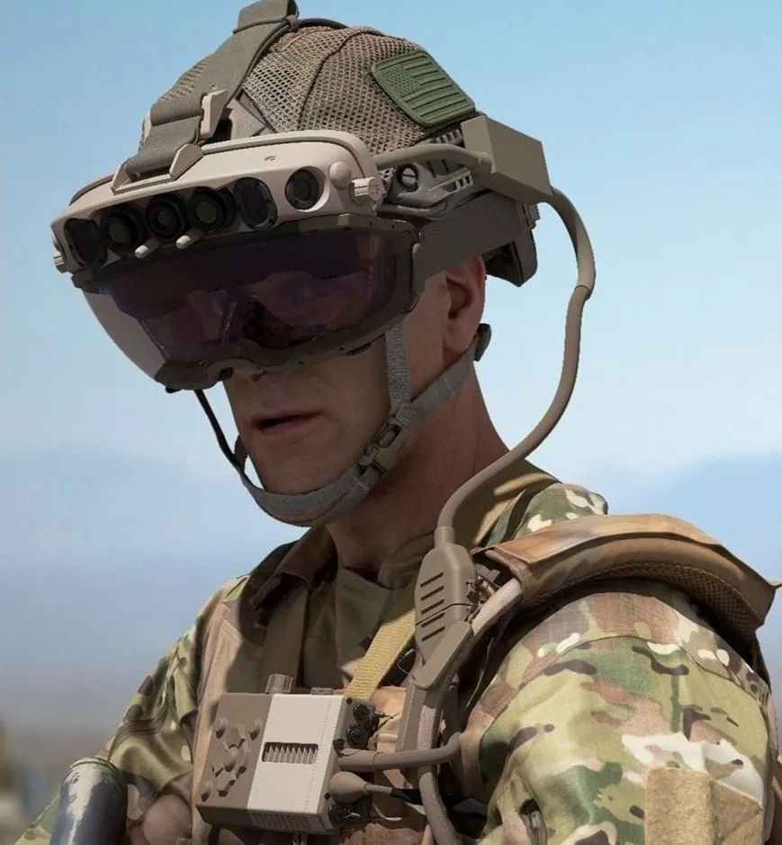
IVAS(Integrated Visual Augmentation System)

Slide 7
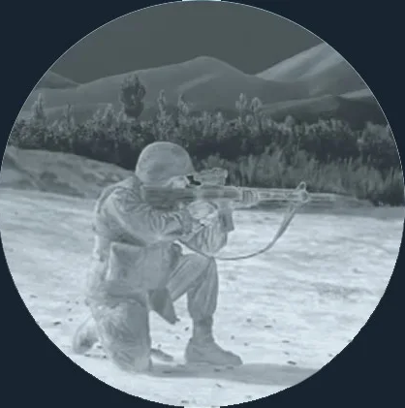
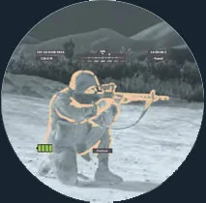
ENVG-B(Enhanced Night Vision Goggle-Binocular)

Slide 8
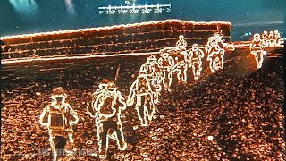
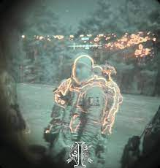
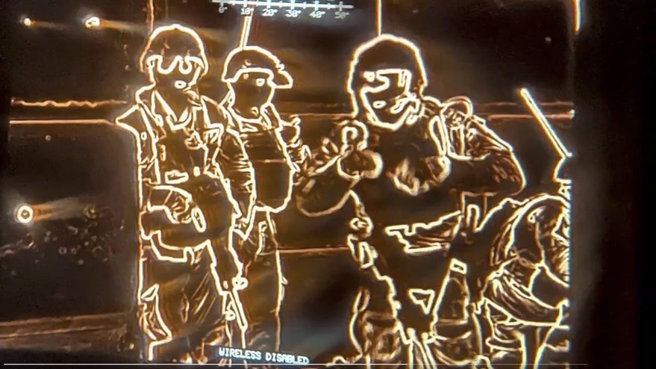
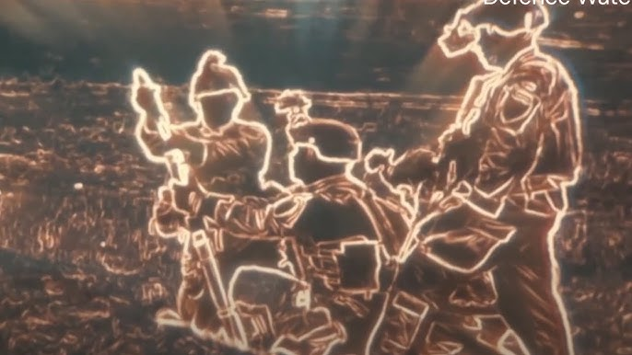

Slide 9
연구 목표 및 차별점

Slide 10
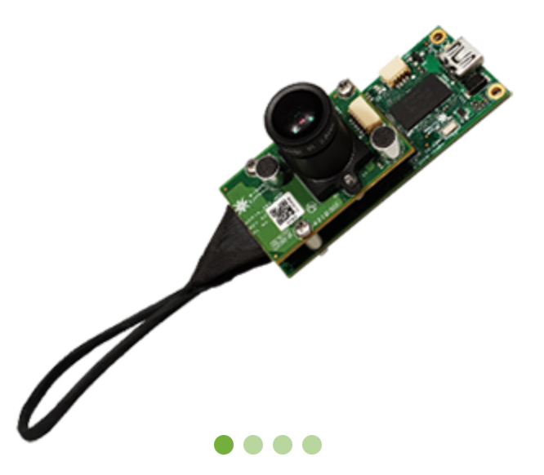
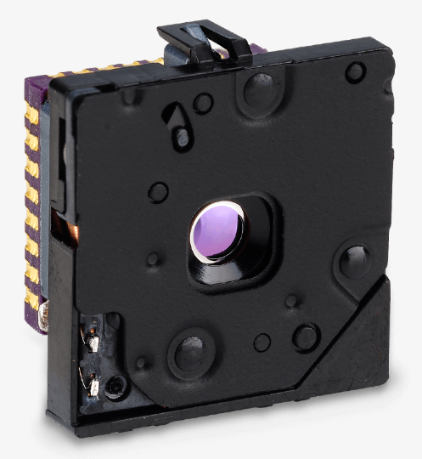
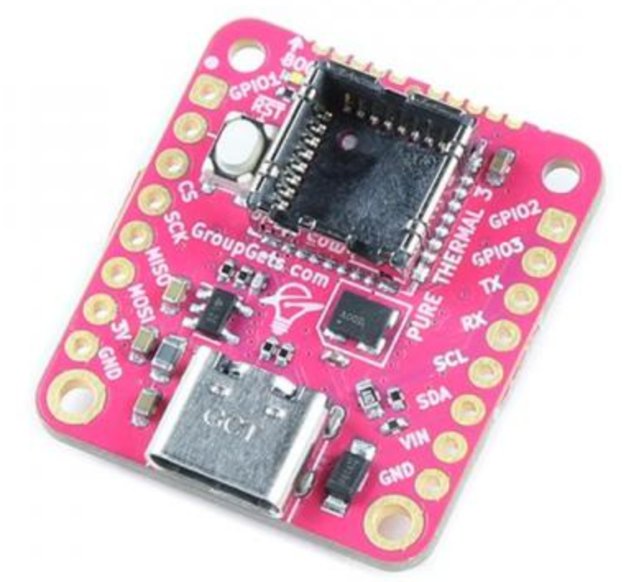
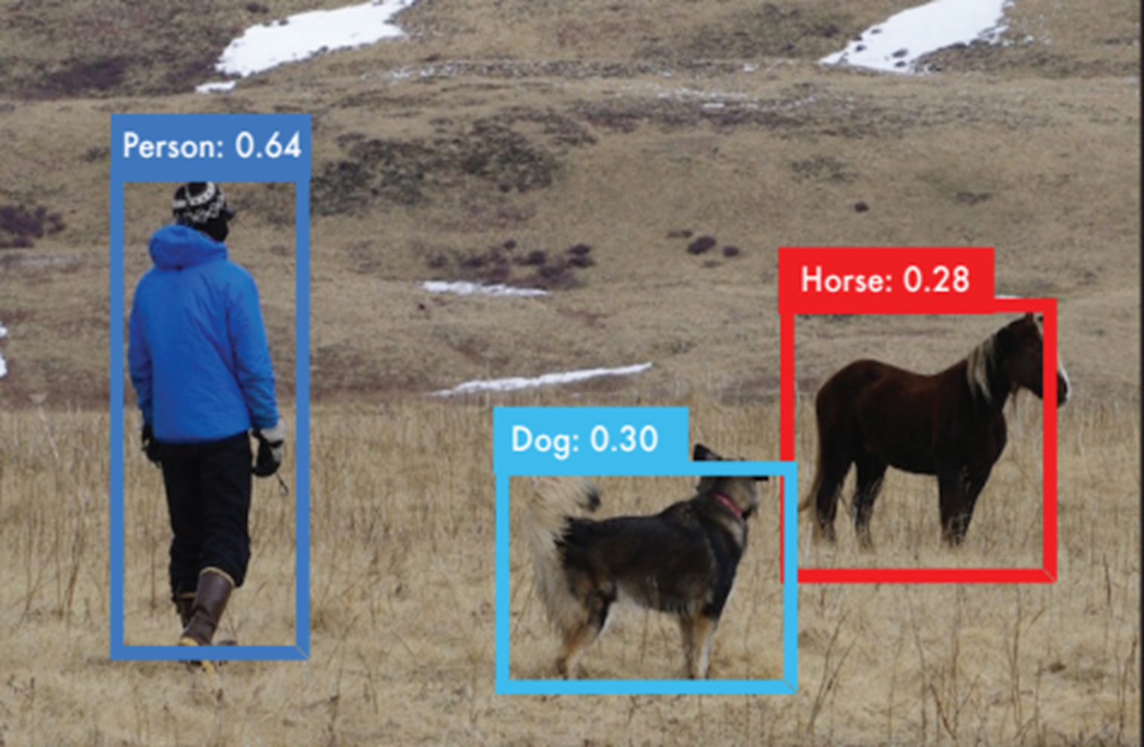
초저조도 카메라
Hyperyon® - 2MP Sony STARVIS IMX290 울트라 저조도 USB 카메라(컬러)
열상 카메라
FLIR Lepton 3.5 + Purethermal 3
AI 객체 탐지 모델
YOLO(You Look Only Once)
Sony IMX290
FLIR Lepton 3.5
Purethermal 3
AI 객체 탐지 모델

Slide 11
초저조도 카메라
Hyperyon® - 2MP Sony STARVIS IMX290 울트라 저조도 USB 카메라(컬러)
열상 카메라
FLIR Lepton 3.5 + Purethermal 3
AI 객체 탐지 모델
YOLO(You Look Only Once)
저비용 카메라 + 오픈소스 AI 모델을 활용
야간 객체 인식 능력 향상
및 영상 융합에 대해 연구
프로토타입 구현

Slide 12
연구 방법 및 핵심 기술

Slide 13
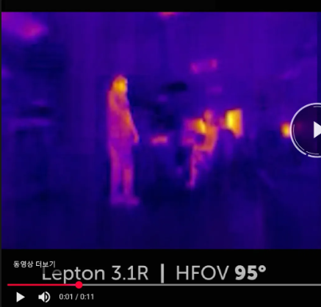
1. 초저조도 카메라 -> 밝기 보정 처리
Hyperyon® - 2MP Sony STARVIS IMX290 울트라 저조도 USB 카메라(컬러)
2. 열상 카메라 -> 체온에 해당하는 범위를 탐지
FLIR Lepton 3.5 + Purethermal 3
3. 밝기 보정된 영상 위에 열상 카메라에서 탐지된 부분에 주황색 외곽선을 표시
YOLO(You Look Only Once)

Slide 14
4. YOLO AI 모델을 활용한 객체 인식
저조도 영상 객체 인식 한계
5. YOLO AI에서 인식한 객체 정보 + 열상에서 인식한 열상 정보를 융합 -> 인간 탐지 정확도 개선
6. 최종적으로, 탐지된 데이터를 분석하여 색상별로 구분 표시

Slide 15
기대 효과 및 활용 가능성

Slide 16
1. 첨단 군사 기술 개발을 위한 초도 연구로서 활용
2. CCTV 관제, 자율 주행, 서바이벌 게임 등의 민간 분야에 응용 가능
3. 6월 프로토타입 -> 8월 개선 모델 -> 9월 최종 결과물

Slide 17
색상·열상 카메라 및 AI 기반 군사용 객체 탐지 기술 연구
국방 ICT / 지능형 군사작전 지원 기술
2020E7009 / 김규택

